Slide 1
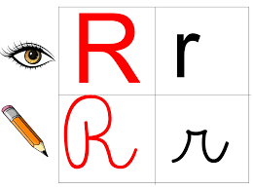

Slide 2
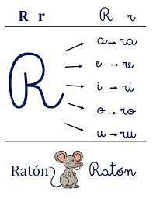
Cuando está acompañada de cada vocal forman sílabas:

Slide 3

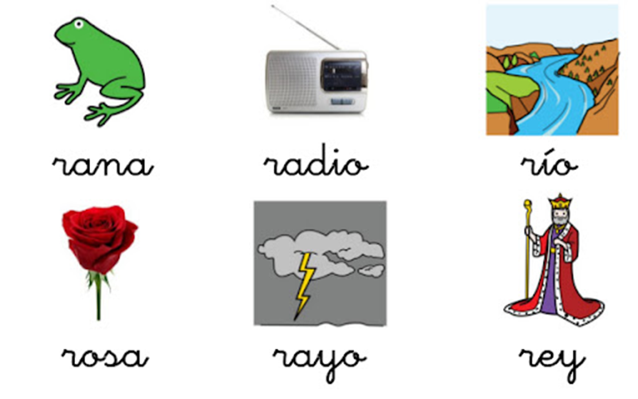

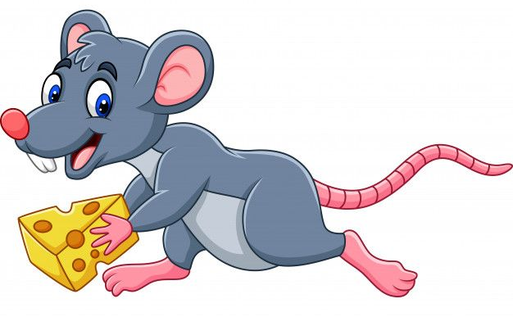


Objetos con sonido inicial ra- re – ri - ro y ru

Slide 4
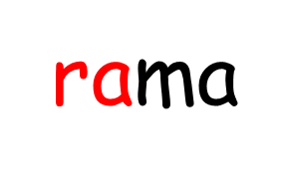

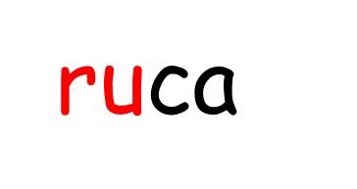

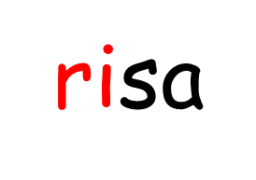
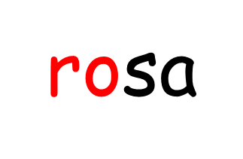
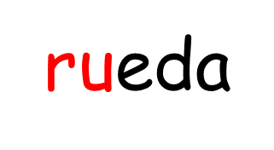
Ricardo
Rocío

Slide 5

¡Te invito a ver El Mono Sílabo!
https://www.youtube.com/watch?v=7RonNmMPLP4

